Slide 1
Chess
ML
Proyecto Cálculo ELO

Slide 2
Resumen
01
02
03
Objetivos
Demo técnica
Explicación Resultados
Crear un modelo predictivo para cálcular el ELO de jugadores sin ELo previo
¿Jugamos?
La mejor forma de ver cómo funciona algo es tocándolo, probándolo
¿Impresionado con el resultado?
Ahora podrás ver cómo de bueno es nuestro método

Slide 3
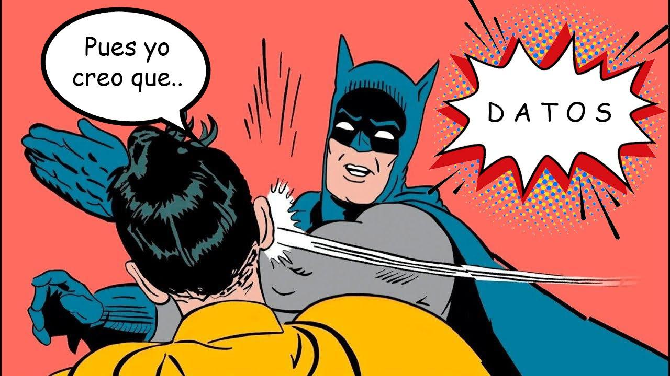

Slide 4
Demos técnica
Partida rápida
En un programa externo se juega contra un motor de ajedrez para evaluar el ELO del jugador
Analisis
Nuestro sistema de analisis de jugadas está en fase activa de desarrollo, mientras alcanza el nivel de exigencia máximo que exigimos usaremos un software externo.
Resultado
Con nuestro modelo predictivo para el cálculo de ELO Vd. obrendrá rápidamente y de forma precisa una estimación de su ELO conforme a su desempeño en la partida

